Slide 1
MVC 架構

Slide 2
綱要
Model
View
Control (Templete)
影視網

Slide 3
Model

Slide 4
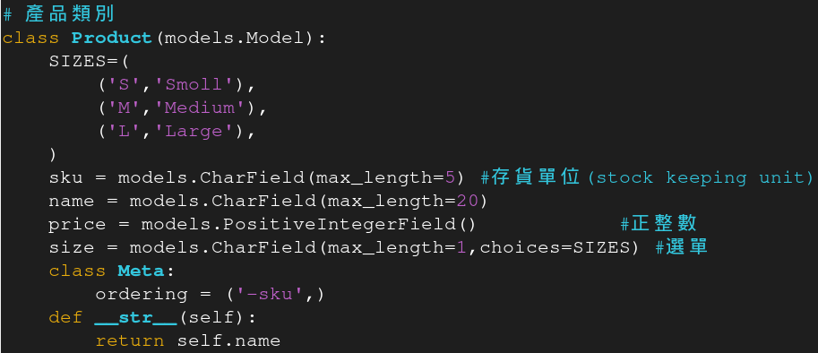
在models.py 新增類別（資料表）

Slide 5
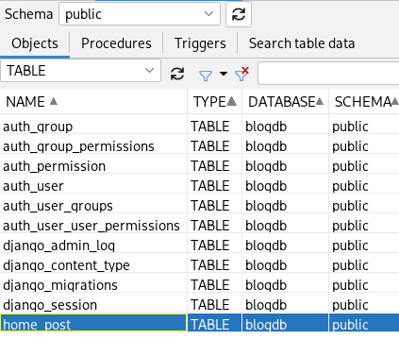
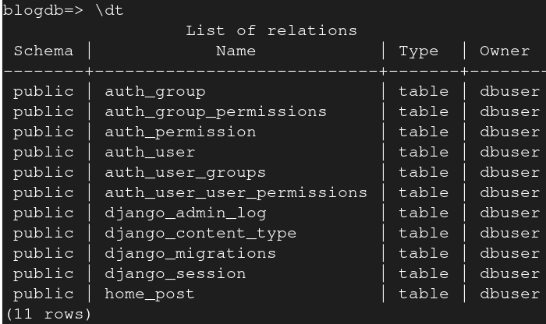
開另一視窗聯上資料庫

Slide 6

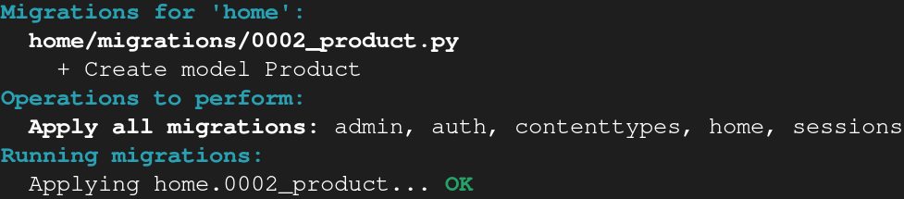
依models.py設定寫入資料庫
可將此兩行寫入 mm.sh

Slide 7

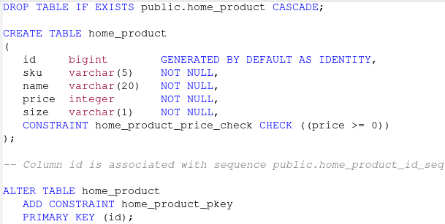

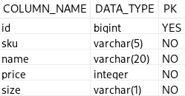
資料庫新增一個home_product表格

Slide 8
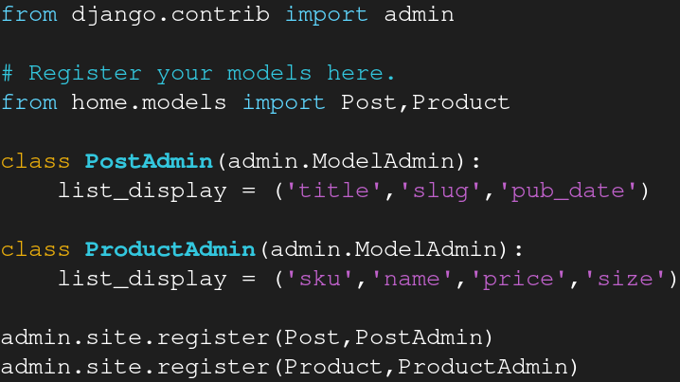
在管理頁面註冊新類別

Slide 9
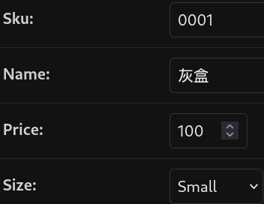
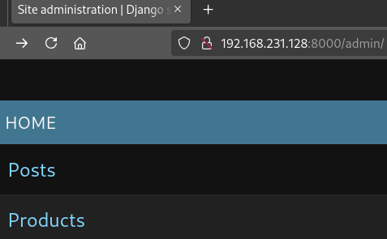
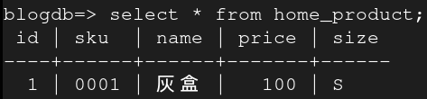
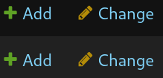
重啟
新增資料
管理界面

Slide 10
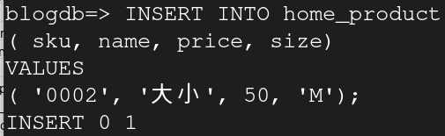
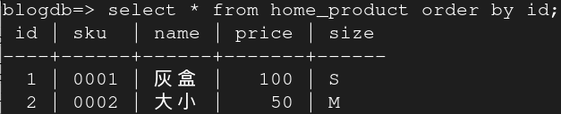
用sql 語法新增資料
用sql 語法查詢資料

Slide 11

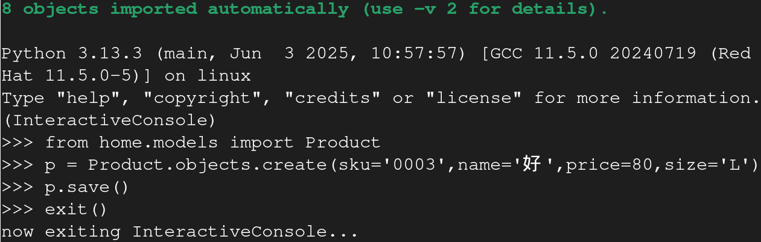
django shell (python 語法新增資料)

Slide 12

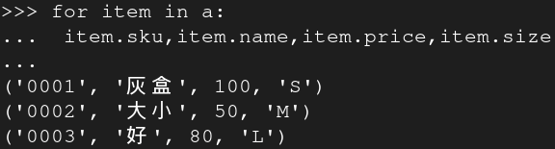
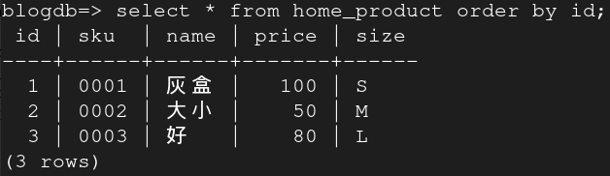
python 語法查詢
sql 語法查詢

Slide 13
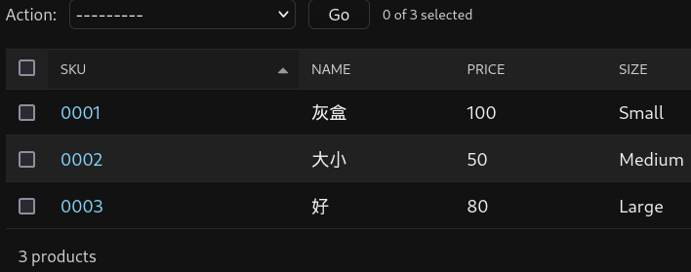
管理頁面查詢

Slide 14
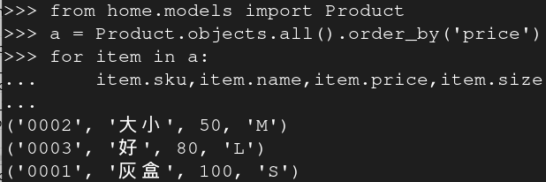
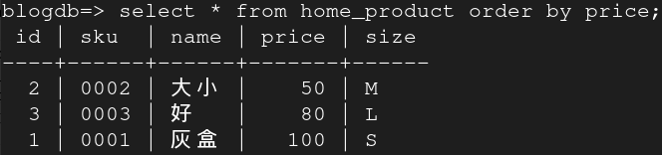
排序查詢
order_by(‘- <field>’) : desc
order by <field> asc
order by <field> desc

Slide 15
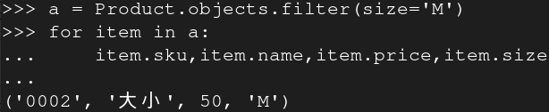
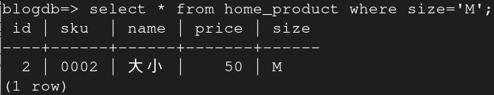
過濾查詢

Slide 16
View

Slide 17
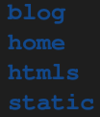
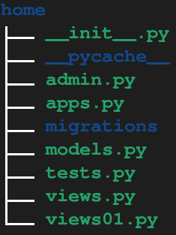
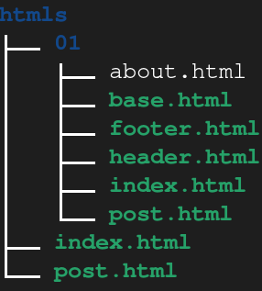
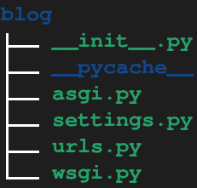
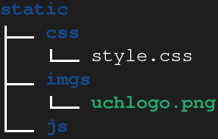
python
html
python
css, javascript
urls.py 先解析網址，依網址轉去對應的views.py
views 負責蒐集所要的各種資料，丟到樣版 (template) 頁面去
html 負責版型，呈現資料，去靜態資料匣抓圖片，設定格式

Slide 18
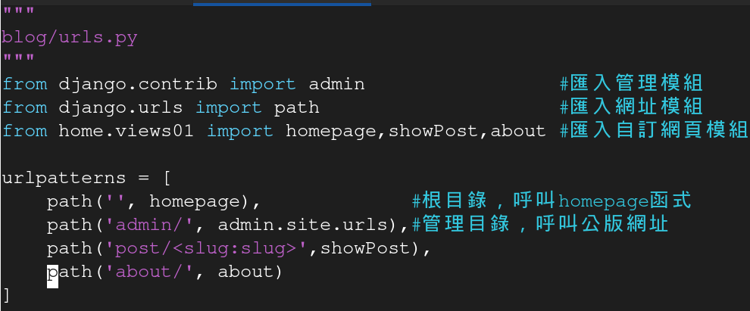

Slide 19
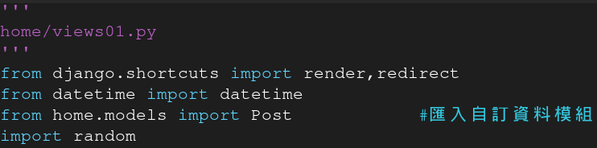
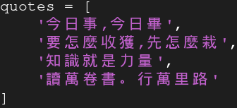
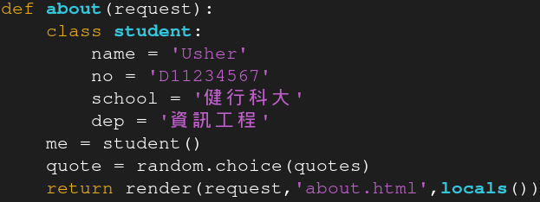

Slide 20
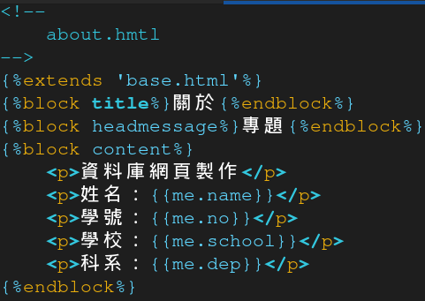
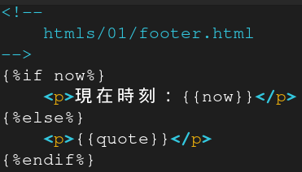

Slide 21
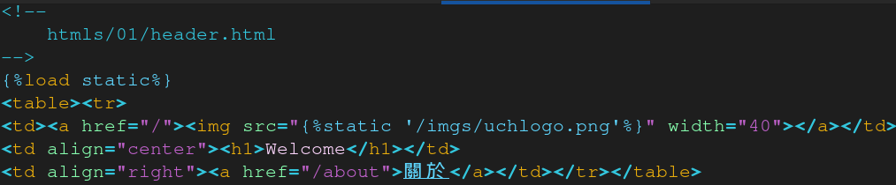
<table>
<tr>
</tr>
<td> </td>
<td> </td>
<td> </td>
</table>

Slide 22
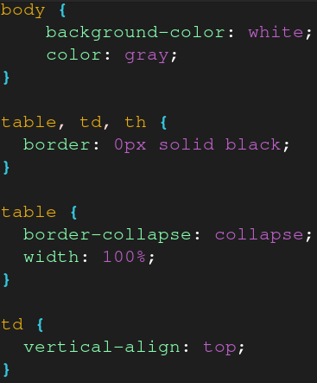
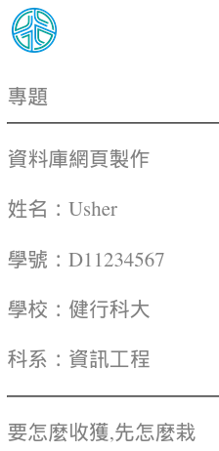



Slide 23
template

Slide 24

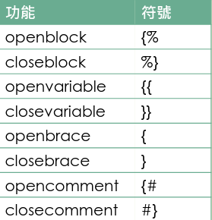
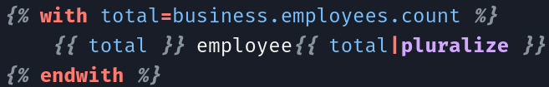

Slide 25
產品 - 網頁對照表
urls.py | views | template | 說明
‘/’ | home.views01.homepage() | index.html | 文章列表首頁
‘admin/’ | admin.site.urls() |  | 管理頁面
‘about/’ | home.views01.about() | about.html | 關於
‘post/<slug>’ | home.views01.showPost() | post.html | 單一文章頁面
‘product/’ | home.views02.homepage() | index02.html | 產品列表首頁
‘product/<sku> | home.views02.showProduct() | product.html | 單一產品頁面

Slide 26
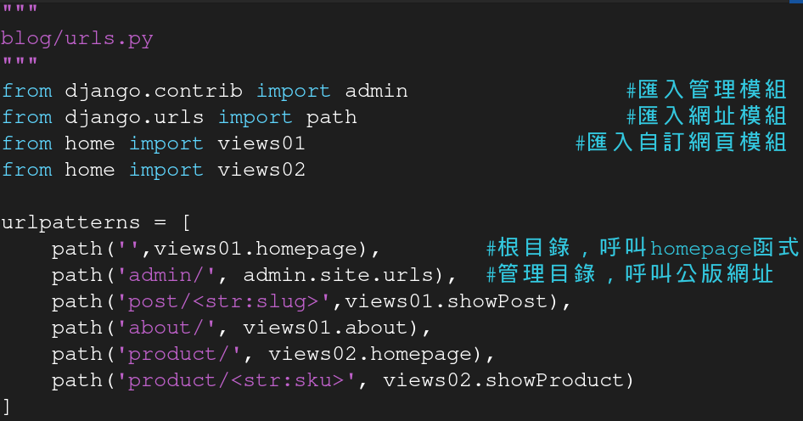

Slide 27
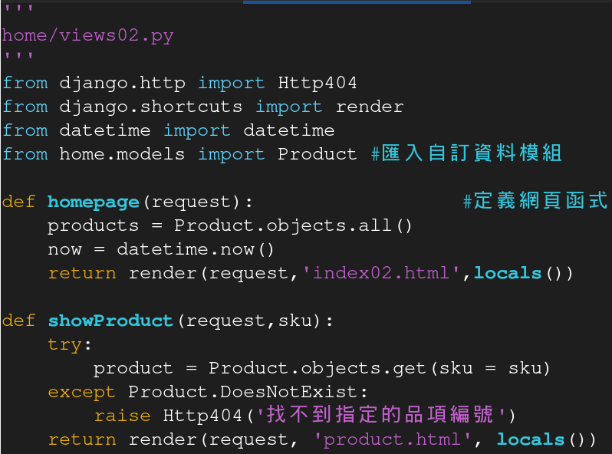

Slide 28
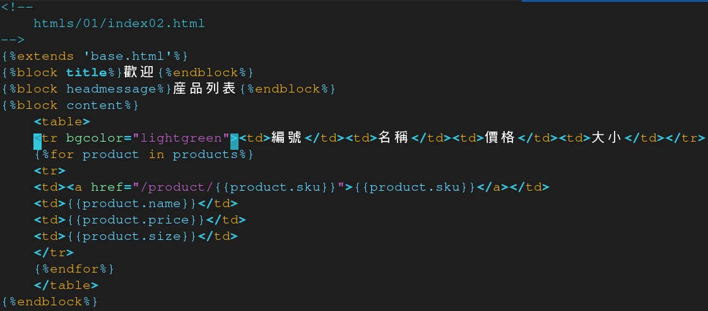

Slide 29
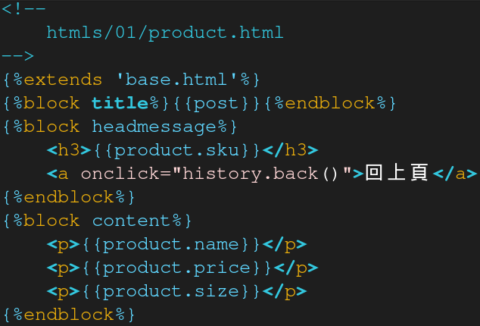

Slide 30
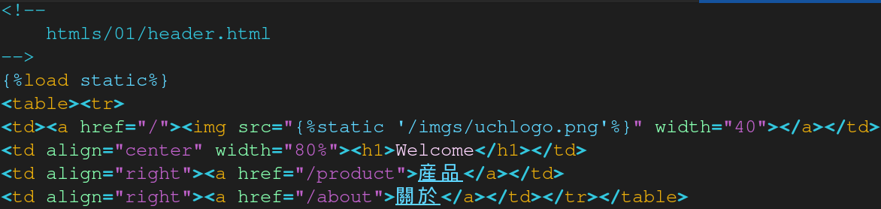
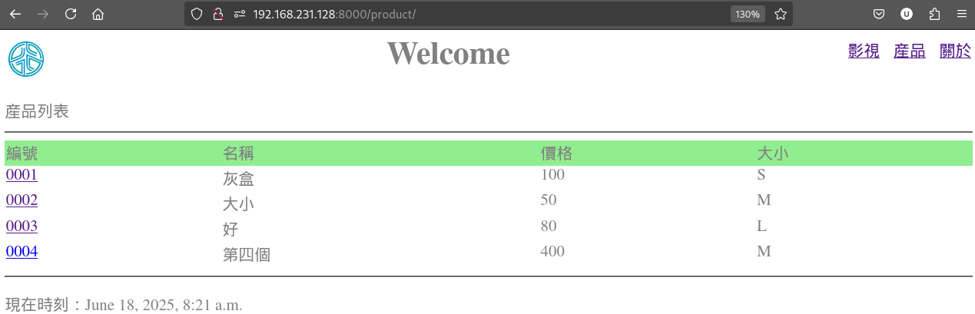

Slide 31
影視網
video web

Slide 32
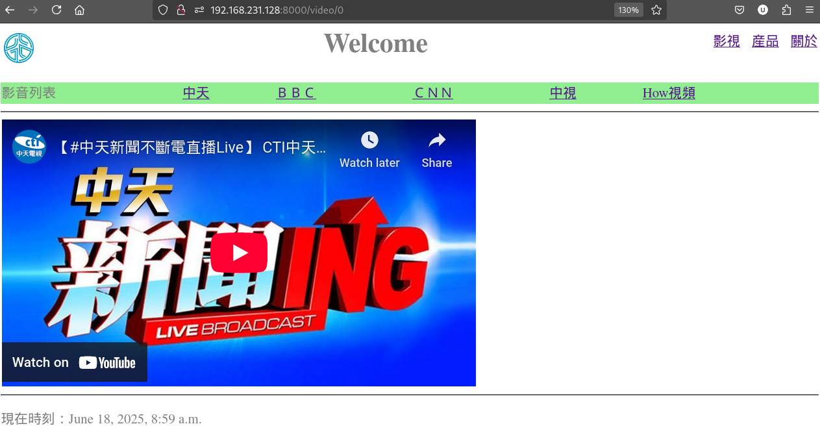

Slide 33
影視- 網頁對照表
urls.py | views | template | 說明
‘/’ | home.views01.homepage() | index.html | 文章列表首頁
‘admin/’ | admin.site.urls() |  | 管理頁面
‘about/’ | home.views01.about() | about.html | 關於
‘post/<slug>’ | home.views01.showPost() | post.html | 單一文章頁面
‘product/’ | home.views02.homepage() | index02.html | 產品列表首頁
‘product/<sku>’ | home.views02.showProduct() | product.html | 單一產品頁面
‘video/<tv_no>/’ | home.views03.homepage() | index03.html | 影音首頁

Slide 34
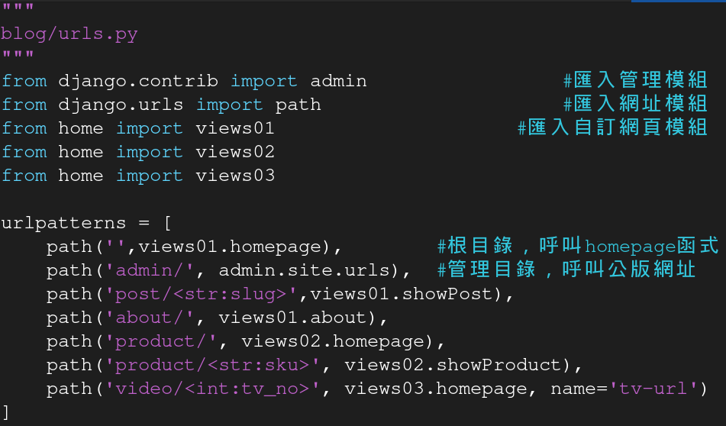

Slide 35
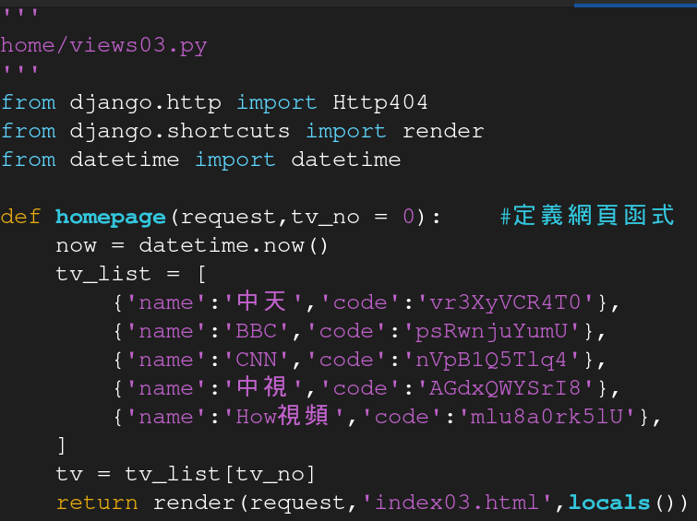

Slide 36
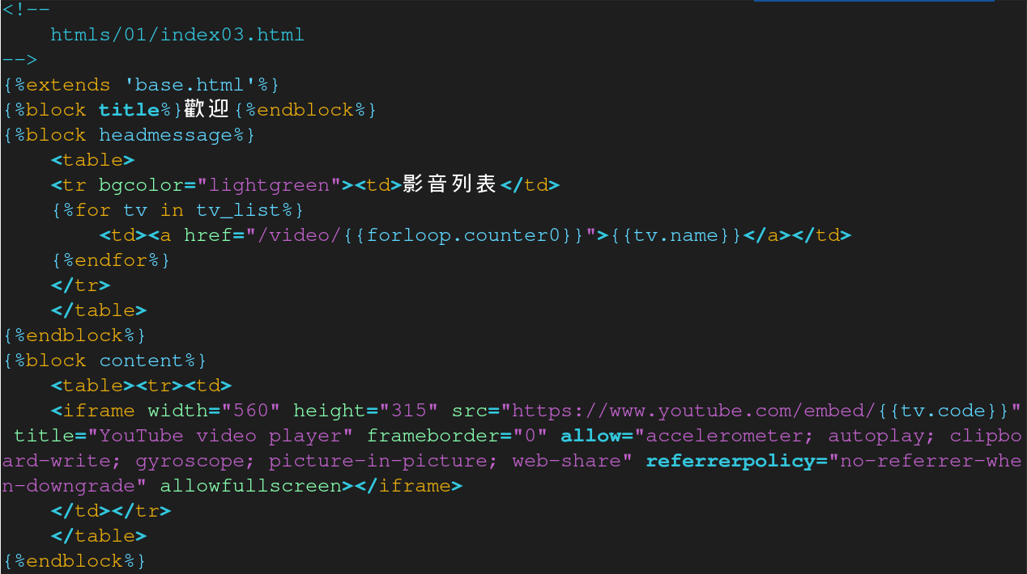

Slide 37
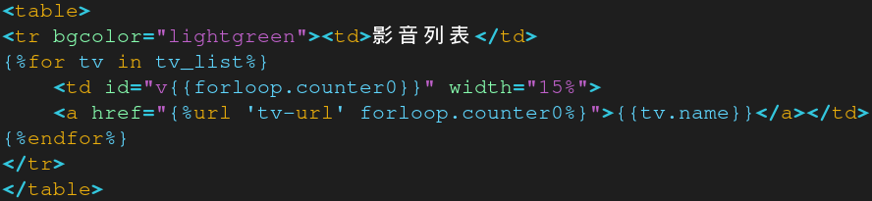
{%url ‘<name>’ %}

Slide 38
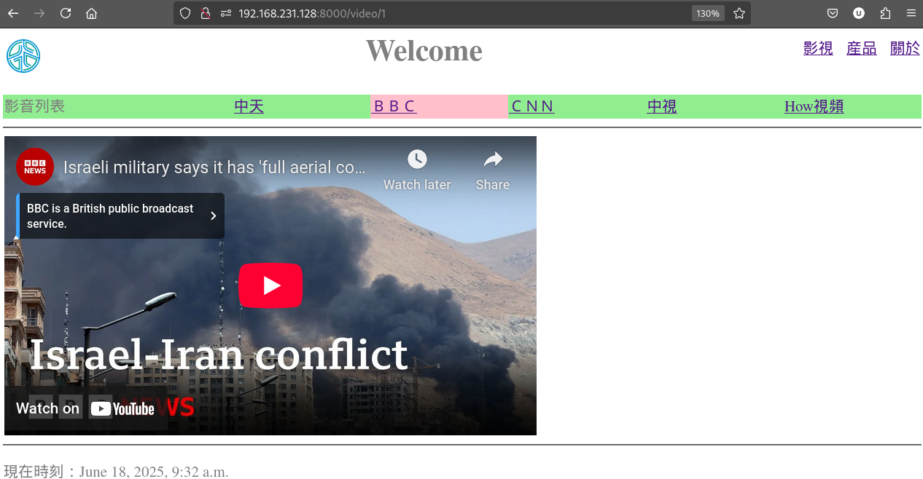

Slide 39
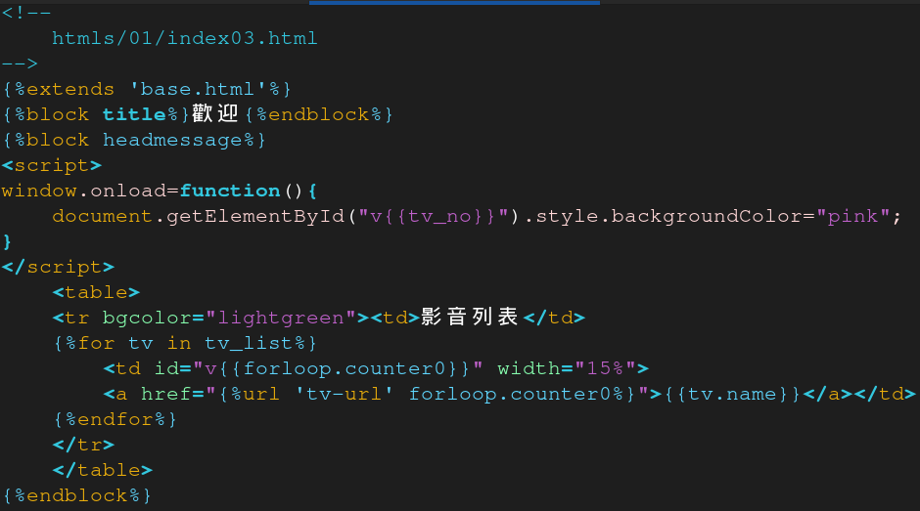

Slide 40

{%with <a> = <aLongNameVariable> %}

Slide 41
影音網站
資料庫版

Slide 42
步驟
在models.py 建立資料表類別
在admin.py 註冊
執行make migration, migrate
在管理頁面輸入資料
urls.py 網址對映
在views.py 讀取資料
在index.html 顯示資料

Slide 43


models.py
admin.py

Slide 44

make migrations; migrate

Slide 45


Slide 46


